Slide 1
Canon
Further Growth & Innovation
Presentation Name
Area name / Project name
By: Name
DD/MM/YYYY

Slide 2
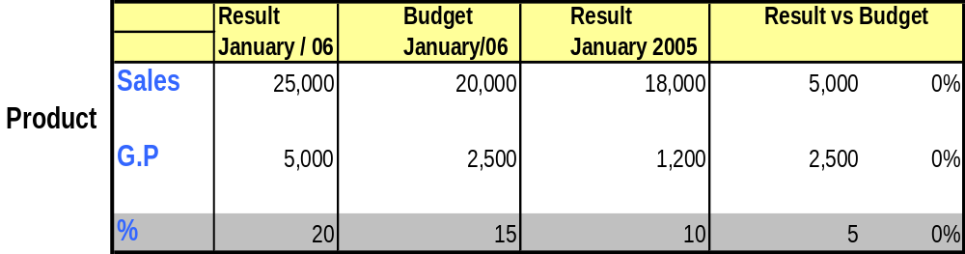
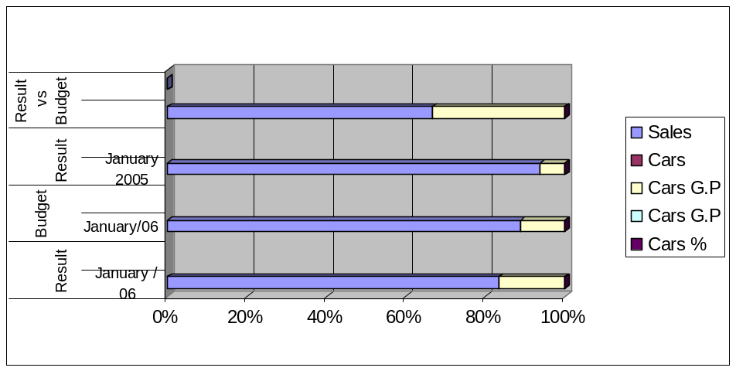
Canon
EJEMPLO POWER POINT
Further Growth & Innovation
Product Sales Results Jan-2006
En esta sección se indican los detalles relacionados al gráfico
O sobre la estrategia a seguir para el proyecto
Los puntos deben ser un resumen y dar una idea clara a la audiencia
Pueden resaltarse algunos puntos importantes con subrayado o tipo de font
color y tamaño diferentes.
SALES VS BUDGET
By: Name

Slide 3
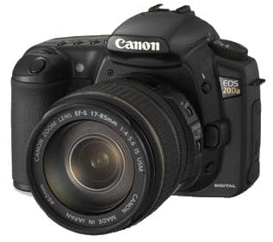

Canon
Further Growth & Innovation
Next step: Marketing Strategy
Outdoor Campaign B2S PIXMA MP450
En esta sección se indican los detalles relacionados al gráfico
O sobre la estrategia a seguir para el proyecto
Los puntos deben ser un resumen y dar una idea clara a la audiencia
Pueden resaltarse algunos puntos importantes con subrayado o tipo de font
color y tamaño diferentes.
By: Name
DD/MM/YYYY

Slide 4
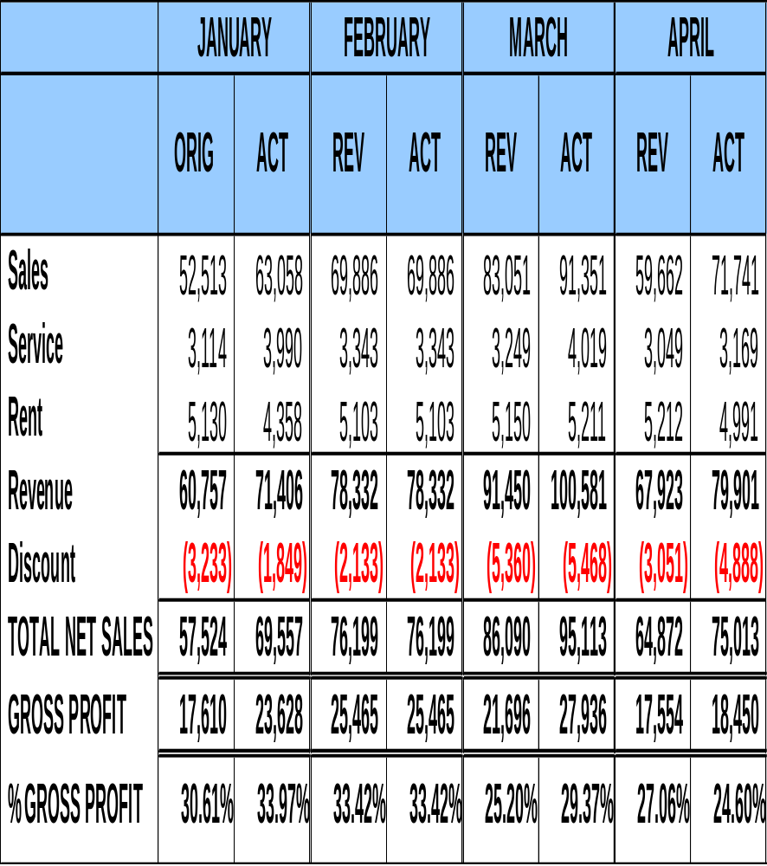
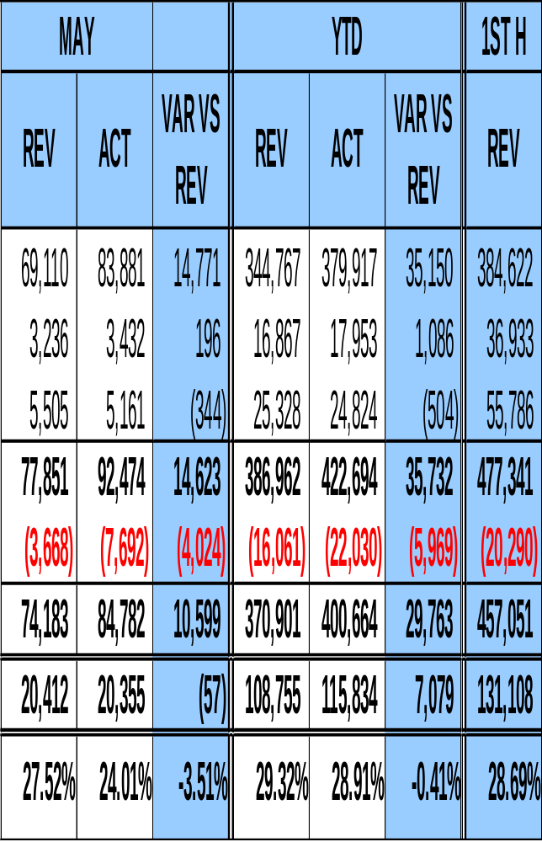
Canon

